Slide 1

Презентация для курсовой работы на тему “Разработка онлайн информационной системы для аэропорта”
Студент: Алимов Зия
Группа: 680.22
Предмет: Разработка онлайн информационной системы для аэропорта

Slide 2



Веб-системы и технологии объединяют языки программирования, инструменты и методы для создания и поддержки веб-приложений. Рост интернет-сервисов расширил доступ к информации и упростил взаимодействие с программным обеспечением благодаря графическим интерфейсам.
Современные веб-технологии включают клиентские (HTML, CSS, JavaScript) и серверные (PHP, CGI) решения. Архитектура «клиент-сервер» обеспечивает обмен запросами и ответами между пользователем и сервером.
Введение

Slide 3
Проект «Аэропорт Онлайн»: этапы создания
Цели и функции
Определены основные функции сайта: расписание рейсов, контактная информация, форма авторизации и удобная навигация.
Дизайн и разработка
Созданы страницы с синими и белыми тонами, реализованы таблицы, карточки и кнопки. Использованы HTML, CSS и JavaScript с внешним файлом стилей style.css.
Тестирование
Проверена адаптивность и корректность отображения в браузерах Chrome, Firefox и Edge на ПК, планшетах и смартфонах.

Slide 4
Теоретическая часть

Slide 5
Основы Web-программирования
Web-программирование (или Web-разработка) — это активно развивающееся направление программирования, основная задача которого — создание динамических интернет-приложений. Языки Web-программирования принято делить на две основные категории: клиентские и серверные.
Клиентские языки
Обрабатываются в браузере пользователя, например JavaScript. Позволяют выполнять скрипты без обращения к серверу, но код открыт для просмотра.
Серверные языки
Обрабатывают запросы на сервере, формируя готовые файлы для пользователя. Примеры: PHP, ASP, Perl.

Slide 6

HTML и XHTML
HTML
XHTML
Основной язык разметки для создания веб-страниц. Позволяет форматировать текст, создавать ссылки, формы, вставлять изображения и мультимедиа.
Строгая версия HTML с обязательным закрытием тегов и использованием только строчных букв. Обеспечивает более строгий синтаксис и уменьшает ошибки.

Slide 7

Теги и атрибуты в HTML
Теги
Атрибуты
Специальные конструкции в угловых скобках <> для разметки элементов страницы, а для завершения большинства элементов требуется закрывающий тег с прямым слэшем (/)
Задают свойства тегов, например цвет текста или ссылки. Указываются внутри открывающего тега.

Slide 8
Форматирование и списки в HTML
Форматирование текста
Списки
Курсив <i>, жирный <b>, подчёркнутый <u> и зачёркнутый текст <s>
Нумерованные <ol> и ненумерованные списки <ul>
Элементы списка <li>
Изменение размера шрифта <big>, <small>
Подстрочный и надстрочный текст <sub>, <sup>
Изменение шрифта <font color="цвет" face="шрифт" size="размер">...</font>.

Slide 9

Изображения и таблицы в HTML
Изображения
Вставляются с помощью тега <img>, позволяют визуализировать контент на странице.
Таблицы
Создаются с помощью тегов <table>, <tr>, <td>. Используются для отображения данных в виде сетки.

Slide 10
Формы ввода и объекты в HTML
Формы ввода
Создаются с помощью тегов <form>, <input>, <textarea>, <select>. Позволяют пользователям вводить данные.
Мультимедийные объекты
Вставляются через <embed>, <applet>, <script> для добавления видео, аудио и интерактивных элементов.

Slide 11
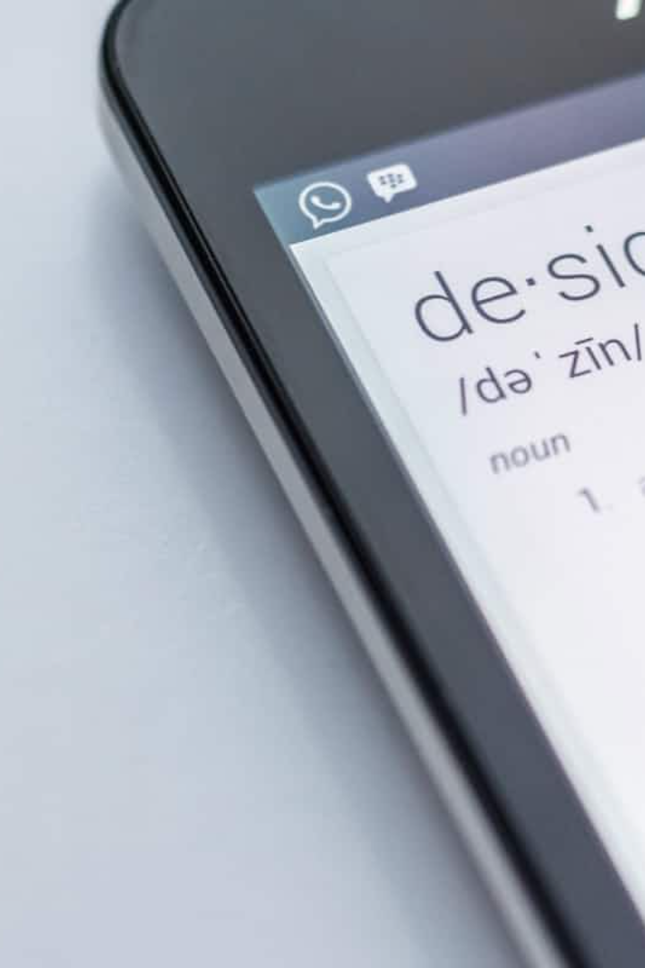
Dynamic HTML (DHTML): интерактивность веб-страниц
Компоненты DHTML
Возможности
Объединяет HTML, CSS, JavaScript и DOM для создания динамического содержимого без обращения к серверу.
Реализация Drag'n'Drop, игр и интерактивных сервисов прямо в браузере пользователя.
Преимущества
Работает на любом современном браузере без дополнительных серверных компонентов.

Slide 12
CSS и JavaScript: стилизация и скрипты
Каскадные таблицы стилей (CSS)
JavaScript
Управляют внешним видом элементов, разделяя структуру и оформление. Позволяют задавать шрифты, цвета, отступы и расположение.
Объектно-ориентированный язык для создания динамического поведения на веб-страницах. Позволяет автоматизировать формы, управлять элементами и создавать интерактивные интерфейсы.
Подключаются встроенно, внешним файлом или inline-стилями.
Код размещается в теге <script> или подключается внешним файлом.

Slide 13


Что такое CSS и как он работает
Назначение CSS
Разделение структуры и оформления
CSS управляет стилями HTML-элементов: шрифтами, цветами, отступами и расположением на странице.
HTML отвечает за структуру, а CSS — за внешний вид, что упрощает поддержку и изменение дизайна.
Способы подключения
Стили можно добавлять встроенно, через внешние файлы или непосредственно в атрибуте style.

Slide 14
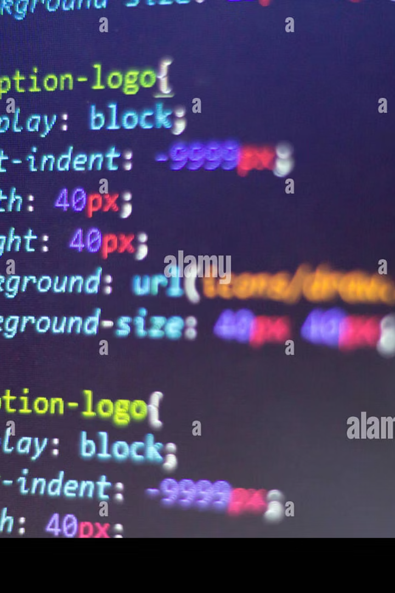
Принципы работы CSS и каскадность
Каскадность
Преимущества и недостатки
Если к элементу применяются несколько стилей, приоритет имеют более специфичные и последние по порядку.
Внешние CSS-файлы ускоряют загрузку, но разные браузеры могут по-разному отображать стили.

Slide 15
JavaScript: язык для динамики на веб-страницах
Назначение JavaScript
Подключение скриптов
Язык программирования для создания интерактивных элементов и динамического поведения на сайте.
Код можно размещать внутри тега script или подключать внешние файлы через атрибут src.
<script type="text/javascript" src="script.js"></script>

Slide 16

Возможности и инструменты для работы с JavaScript
Функционал
Автоматизация форм, управление видимостью элементов и создание интерактивных интерфейсов.
Простота освоения
JavaScript доступен для изучения и предлагает широкий спектр возможностей для веб-разработчиков.
Инструменты разработки
Используются редакторы, например модуль Eclipse, и встроенные отладчики браузеров для тестирования кода.

Slide 17
Практическая часть

Slide 18

Проектирование и разработка сайта "Аэропорт Онлайн"
Предметная область проекта охватывает разработку онлайн-информационной системы для аэропорта, предназначенной для предоставления пассажирам актуальной информации о рейсах, услугах и навигации по территории аэропорта. Цель — повысить качество обслуживания и улучшить пользовательский опыт за счёт логичной структуры и продуманной навигации.
Используются технологии HTML, CSS и JavaScript для создания адаптивного, функционального и интерактивного сайта, который обеспечивает быстрый доступ к информации и удобство взаимодействия.

Slide 19
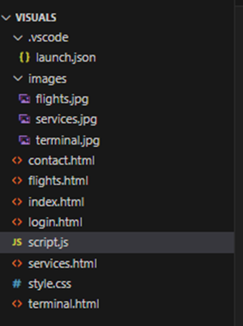
Организация файловой структуры и среды разработки
Среда разработки
Выбран редактор Visual Studio Code для удобства и функциональности.
Структура проекта
Создана папка "Visuals" с подкаталогами css и images для стилей и изображений.
Основные файлы
Первым создан файл index.html, а также style.css для оформления и папка с изображениями.

Slide 20
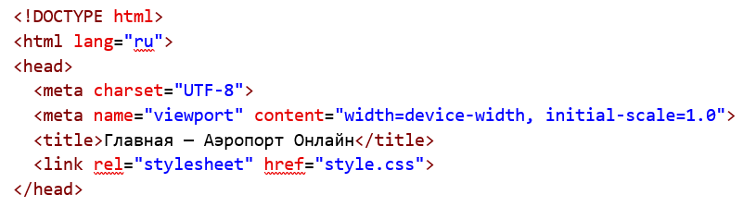
Верстка главной страницы index.html
Стандартная структура HTML5
Используются теги DOCTYPE, html lang, meta charset и viewport для корректного отображения и адаптивности.
· <!DOCTYPE html> сообщает браузеру, что документ написан на HTML5.
· <html lang="ru"> задаёт язык страницы.
· <meta charset="UTF-8"> гарантирует корректное отображение кириллицы.
· <meta name="viewport" content="width=device-width, initial-scale=1.0"> позволяет адаптировать страницу под экраны разных устройств.
· <link rel="stylesheet" href="style.css"> подключает ваш CSS.

Slide 21
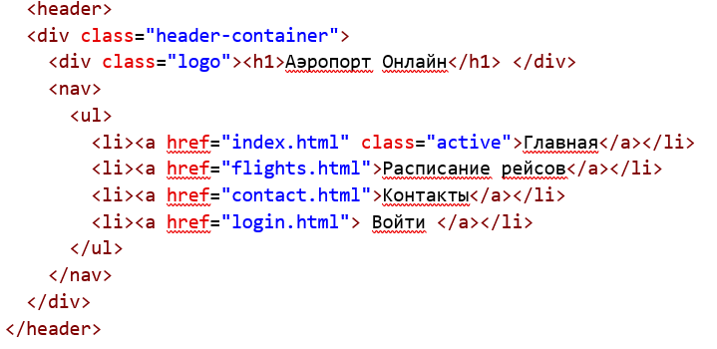
Навигация
Меню с пунктами Главная, Расписание рейсов, Контакты и Войти для удобного перехода между страницами.
<ul> + <li> + <a> — пункты меню, которые при клике переходят на нужные страницы.

Slide 22
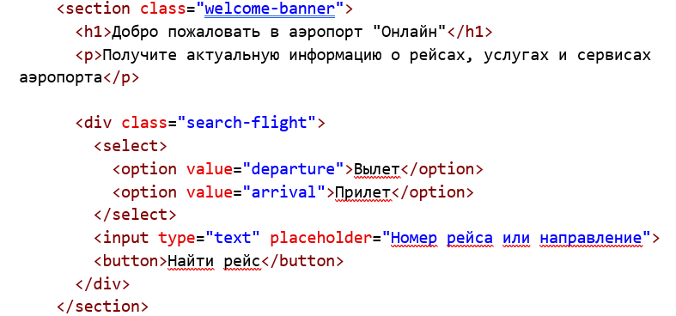
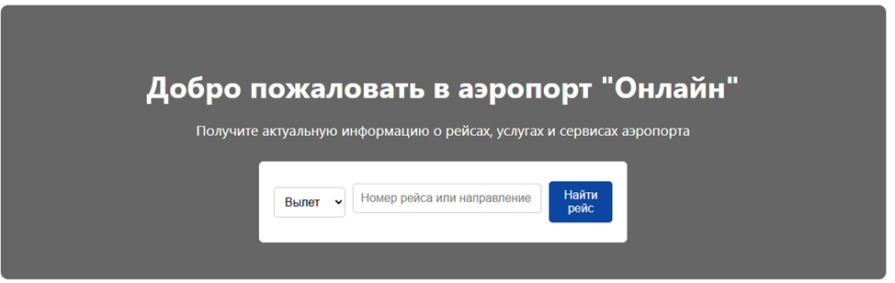
Баннер с поиском рейса
Форма с выбором направления (вылет/прилет), полем для номера рейса и кнопкой поиска.
Класс .welcome-banner задаёт фоновую картинку или цвет.
Внутри <div class= “search flight” , можно выбрать между вылетом и прилетом, так же присутсвует поисковая строка для получения информации о рейсе

Slide 23
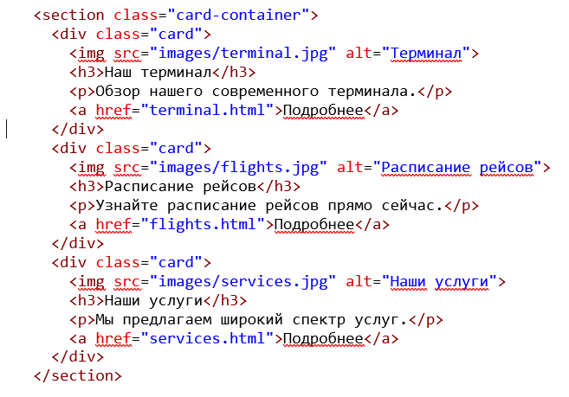
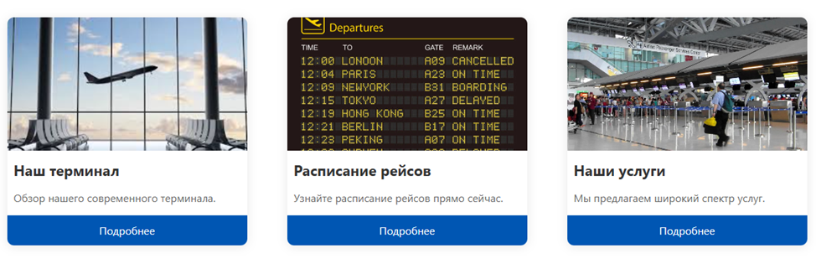
Карточки-переходы
Каждая карточка — это ссылка <a> с изображением, заголовком <h3> и описанием <p>.
Класс .card-container выстраивает их в ряд.

Slide 24
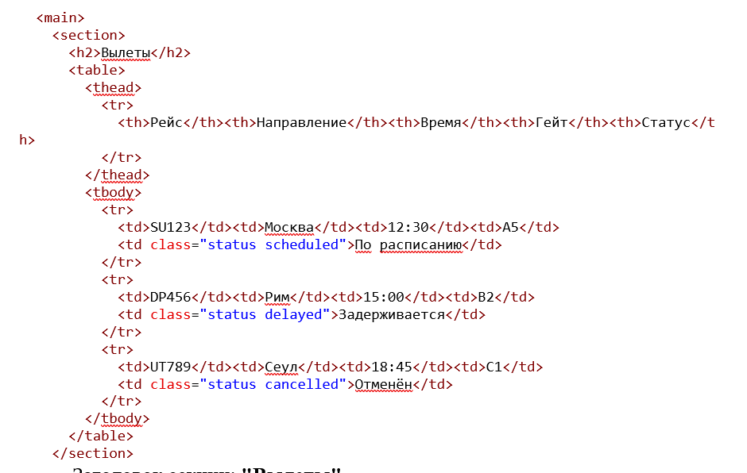
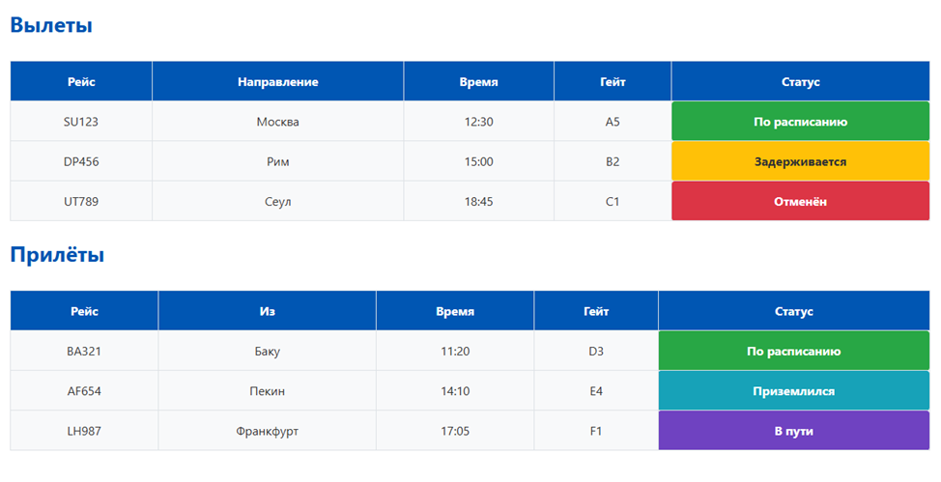
Страница расписания рейсов flights.html
Таблицы содержат номера рейсов, направления, время, гейты и статусы с цветовой кодировкой для удобства восприятия.

Slide 25
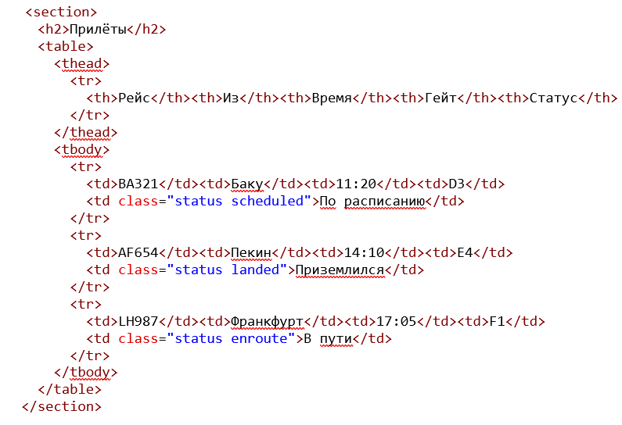
Страница прилётов и статусы рейсов
Используются стили для выделения статусов: зелёный — по расписанию, жёлтый — задерживается, красный — отменён и др.

Slide 26
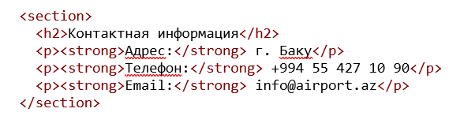
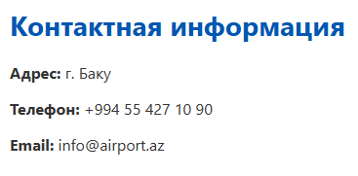
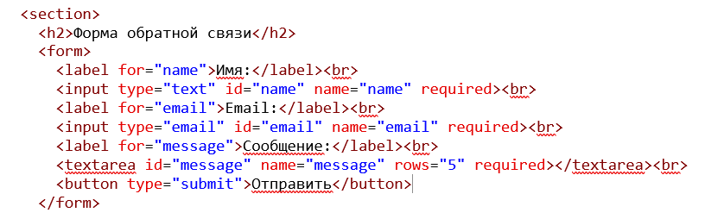
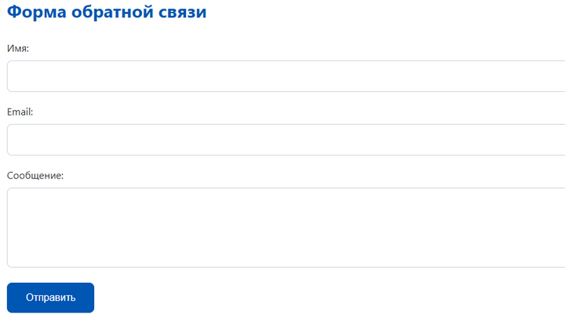
Страница контактов и обратной связи contact.html
Контактная информация
Адрес: г. Баку; Телефон: +994 55 427 10 90; Email: info@airport.az
Форма обратной связи
Форма обратной связи с обязательными полями для имени, email и сообщения позволяет пользователям отправлять вопросы напрямую.

Slide 27
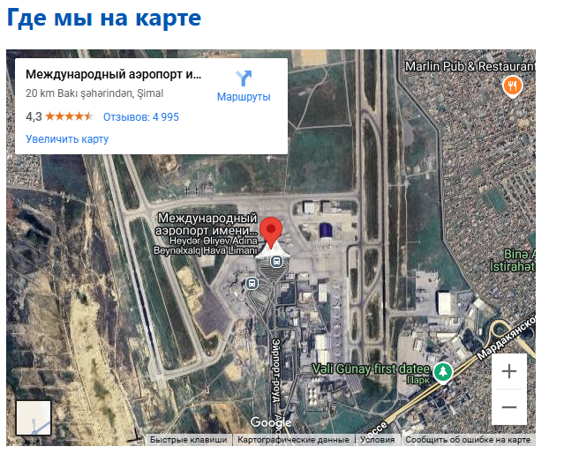
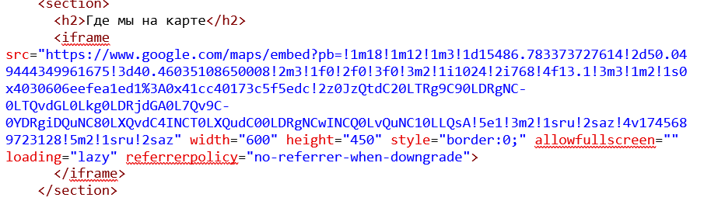
Карта местоположения на странице contact.html
Используется встроенный фрейм <iframe>, через который подключается карта Google Maps.
Свойства карты:
width="600" и height="450" — размеры карты на странице.
border:0; — убирает рамку вокруг карты.
allowfullscreen и loading="lazy" — улучшают производительность и позволяют отображать карту полноэкранно при необходимости.
Карта отображает точное местоположение аэропорта.

Slide 28
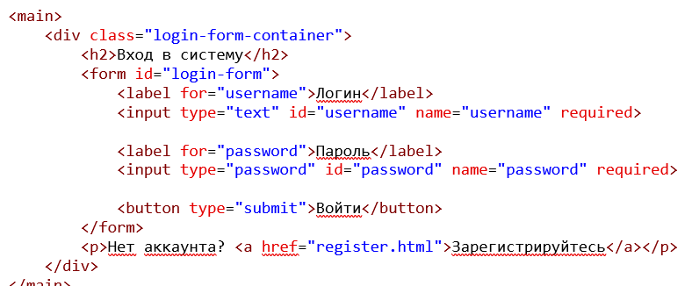
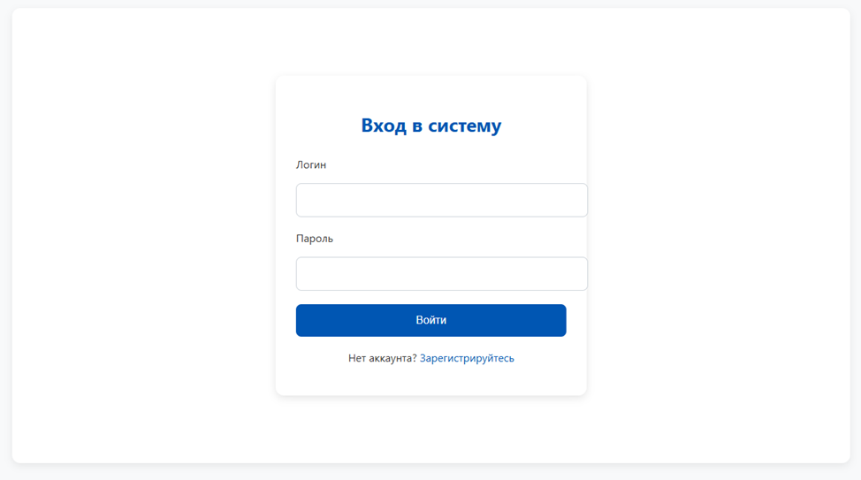
Страница авторизации login.html
Форма входа
Поля для ввода логина и пароля с обязательной валидацией.
Кнопка "Войти"
Отправка данных с обработкой на стороне клиента.
Ссылка на регистрацию
Переход для новых пользователей на страницу регистрации.
Подключение скрипта JavaScript
<script src="script.js"></script>
Подключение внешнего файла JavaScript (script.js) позволяет добавить интерактивность форме авторизации.Данный скрипт обрабатывает отправку формы, выполняет валидацию данных и перенаправляет пользователя после успешного входа.

Slide 29
Стилизация сайта с помощью CSS
Общие стили
Оформление шапки и меню
Карточки и кнопки
Установлен шрифт, цвет текста и фон, убраны отступы браузера для чистого вида.
Карточки с тенями и анимацией при наведении, кнопки с эффектом подъёма и смены цвета.
Синий фон, белый логотип, горизонтальное меню с плавным эффектом наведения.

Slide 30

CSS — Основные элементы оформления
Для создания гармоничного веб-интерфейса важны базовые стили. При помощи font-family имплементированы современные шрифты, такие как 'Segoe UI' и 'Roboto', которые обеспечивают удобочитаемость. Светлый фон, добавленный при помощи background-color сочетается с тёмным текстом для комфортного восприятия информации. Используется margin, padding для удаление стандартных внешних и внутренних отступов браузера
Шапка и подвал сайта обычно оформляются синим фоном (#0056b3) и белым цветом шрифта. Центровка текста и отступы добавляют аккуратность. Карточки разделов разрабатываются с использованием display-flex и gap, добавляют закругления и тени, а при наведении transform: scale(1.03), transition придает плавное масштабирование для интерактивности.

Slide 31
CSS — Таблицы, формы, кнопки и адаптивность
Таблицы рейсов
Формы ввода
Таблицы оформляются с помощью border-collapse для плотного отображения и занимают 100% ширины контейнера. Используются цветовые классы для статусов рейсов (.scheduled, .delayed, .cancelled), а при наведении происходит смена фона для улучшения восприятия данных.
Поля input и textarea имеют отступы и закруглённые углы радиусом 8px. Границы мягкие и серого цвета, а при фокусе появляется синяя обводка и легкая тень для визуального выделения активного элемента.
Кнопки
Адаптивный дизайн
Основные кнопки имеют синий фон (#0056b3), белый текст, крупные паддинги и скругленные углы. Для интерактивности применяется плавное изменение фона и легкое поднятие при наведении курсора.
Использование медиазапросов (@media) позволяет корректно адаптировать интерфейс под мобильные устройства. Ширина элементов устанавливается в 100%, а flex-wrap обеспечивает перенос элементов для удобства просмотра.

Slide 32
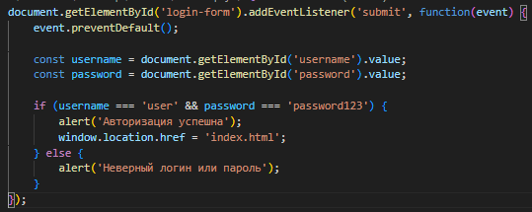
JavaScript для авторизации и интерактивности
Обработка формы
Отмена стандартного поведения отправки для проверки данных на клиенте.
Обработка ошибок
При неверных данных выводится предупреждение о неправильном логине или пароле.
Проверка логина и пароля
Если введён user и password123, показывается сообщение об успешной авторизации.

Slide 33
Результат
Разработаны веб-страницы с использованием HTML (структура)
Оформление реализовано через CSS, обеспечив адаптивный дизайн
Применены медиа-запросы для корректного отображения на всех устройствах
Добавлена интерактивность с JavaScript (валидация, динамика)
В результате проведённой работы был создан современный, функциональный и эстетически привлекательный веб-сайт для аэропорта. Разработанная система соответствует предъявленным требованиям, обеспечивает удобную навигацию, предоставляет актуальную информацию о рейсах и услугах, а также отвечает современным тенденциям веб-дизайна и требованиям к адаптивности.

Slide 34
Спасибо за внимание

